Slide 1


اجتماع اللجنة الوطنية التاسع
الأربعاء، 28 أكتوبر 2026

Slide 2
أجندة الاجتماع
المدة التقديرية للاجتماع – 40 دقيقة
معالي محمد القرقاوي | كلمة افتتاحية – رئيس اللجنة
هيثم الريس – 5 دقائق | أبرز المستجدات
معالي عهود الرومي – 5 دقائق | مستجدات مسار بناء القدرات والتدريب (عرض تحديثات المسار عبر مساعد بناء القدرات والتدريب)
معالي عمر العلماء – 5 دقائق | مستجدات مسار تقنيات الذكاء الاصطناعي والبيانات (مستجدات منظومة + FedAIمستجدات جائزة الذكاء الاصطناعي)
معالي هدى الهاشمي – 5 دقائق | مستجدات مسار العمل الحكومي الاستراتيجي (عرض تحديثات المسار + برنامج Strategic Intelligence Program at the WEF)
سعادة خالد الهرمودي – 5 دقائق | مستجدات مسار العمليات والدعم المؤسسي (عرض تحديثات المسار + مقترح إنشاء أول مكتبة وطنية لمهارات الذكاء الاصطناعي المساعد)
معالي سعيد العطر وسعادة محمد بن طليعة – 5 دقائق | الفعالية الكبرى في 23 نوفمبر

Slide 3
الإعـــــــلانـــــــات والإطـــــــــلاقـــــــــات الــــــــرئــــــــيســــــــــيـــــــة
سبتمبر - ديسمبر 2026

Slide 4

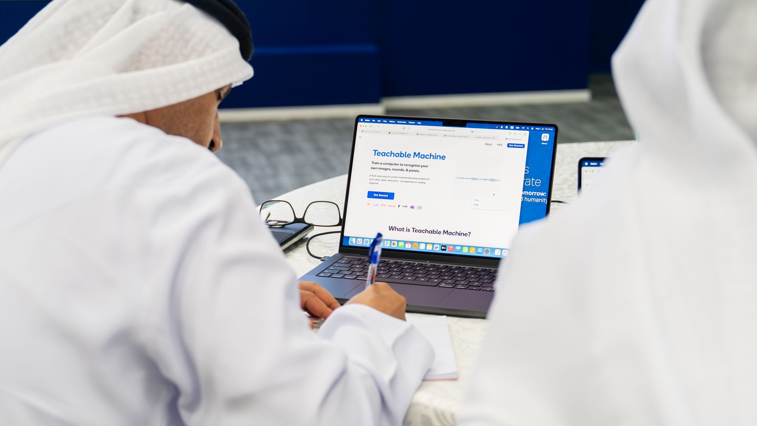
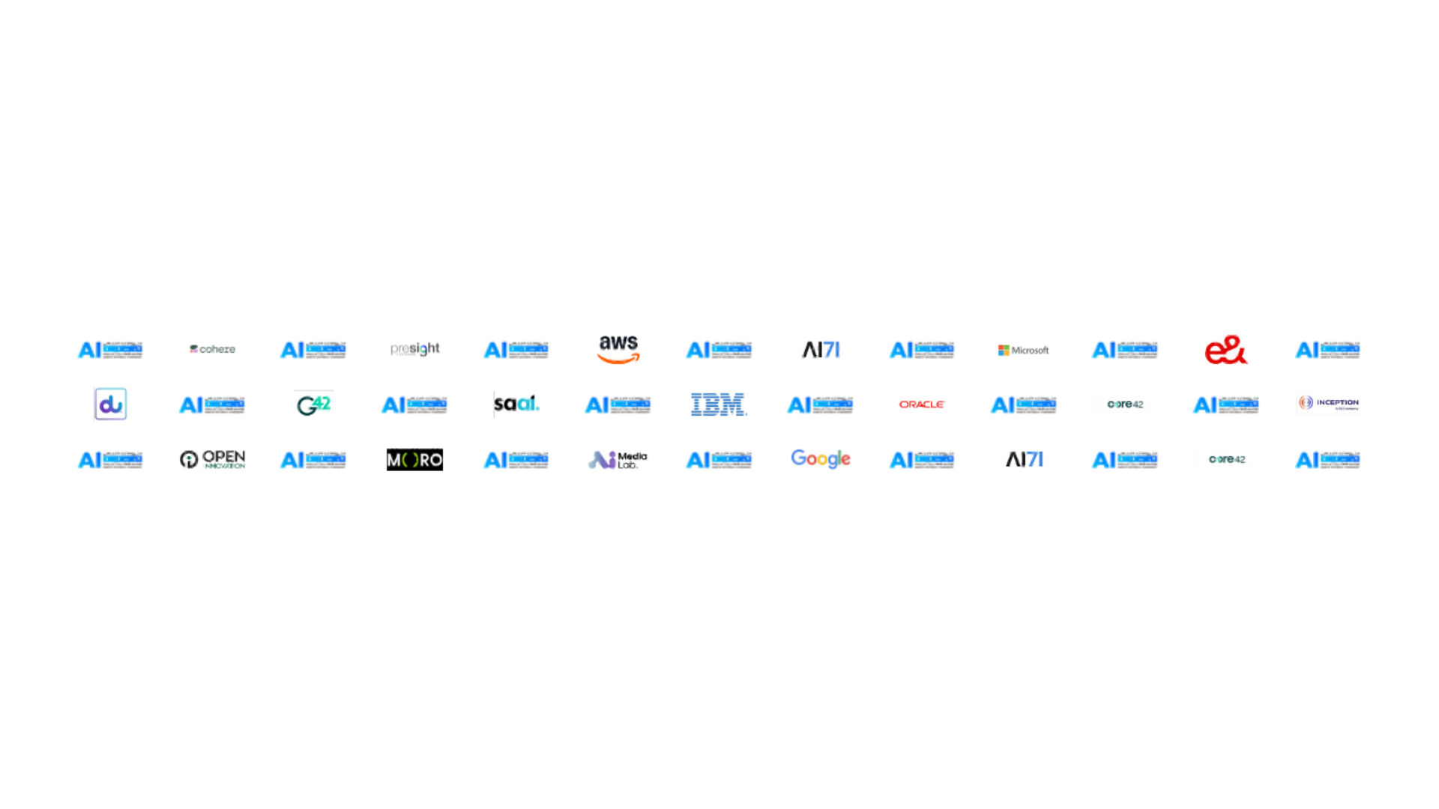

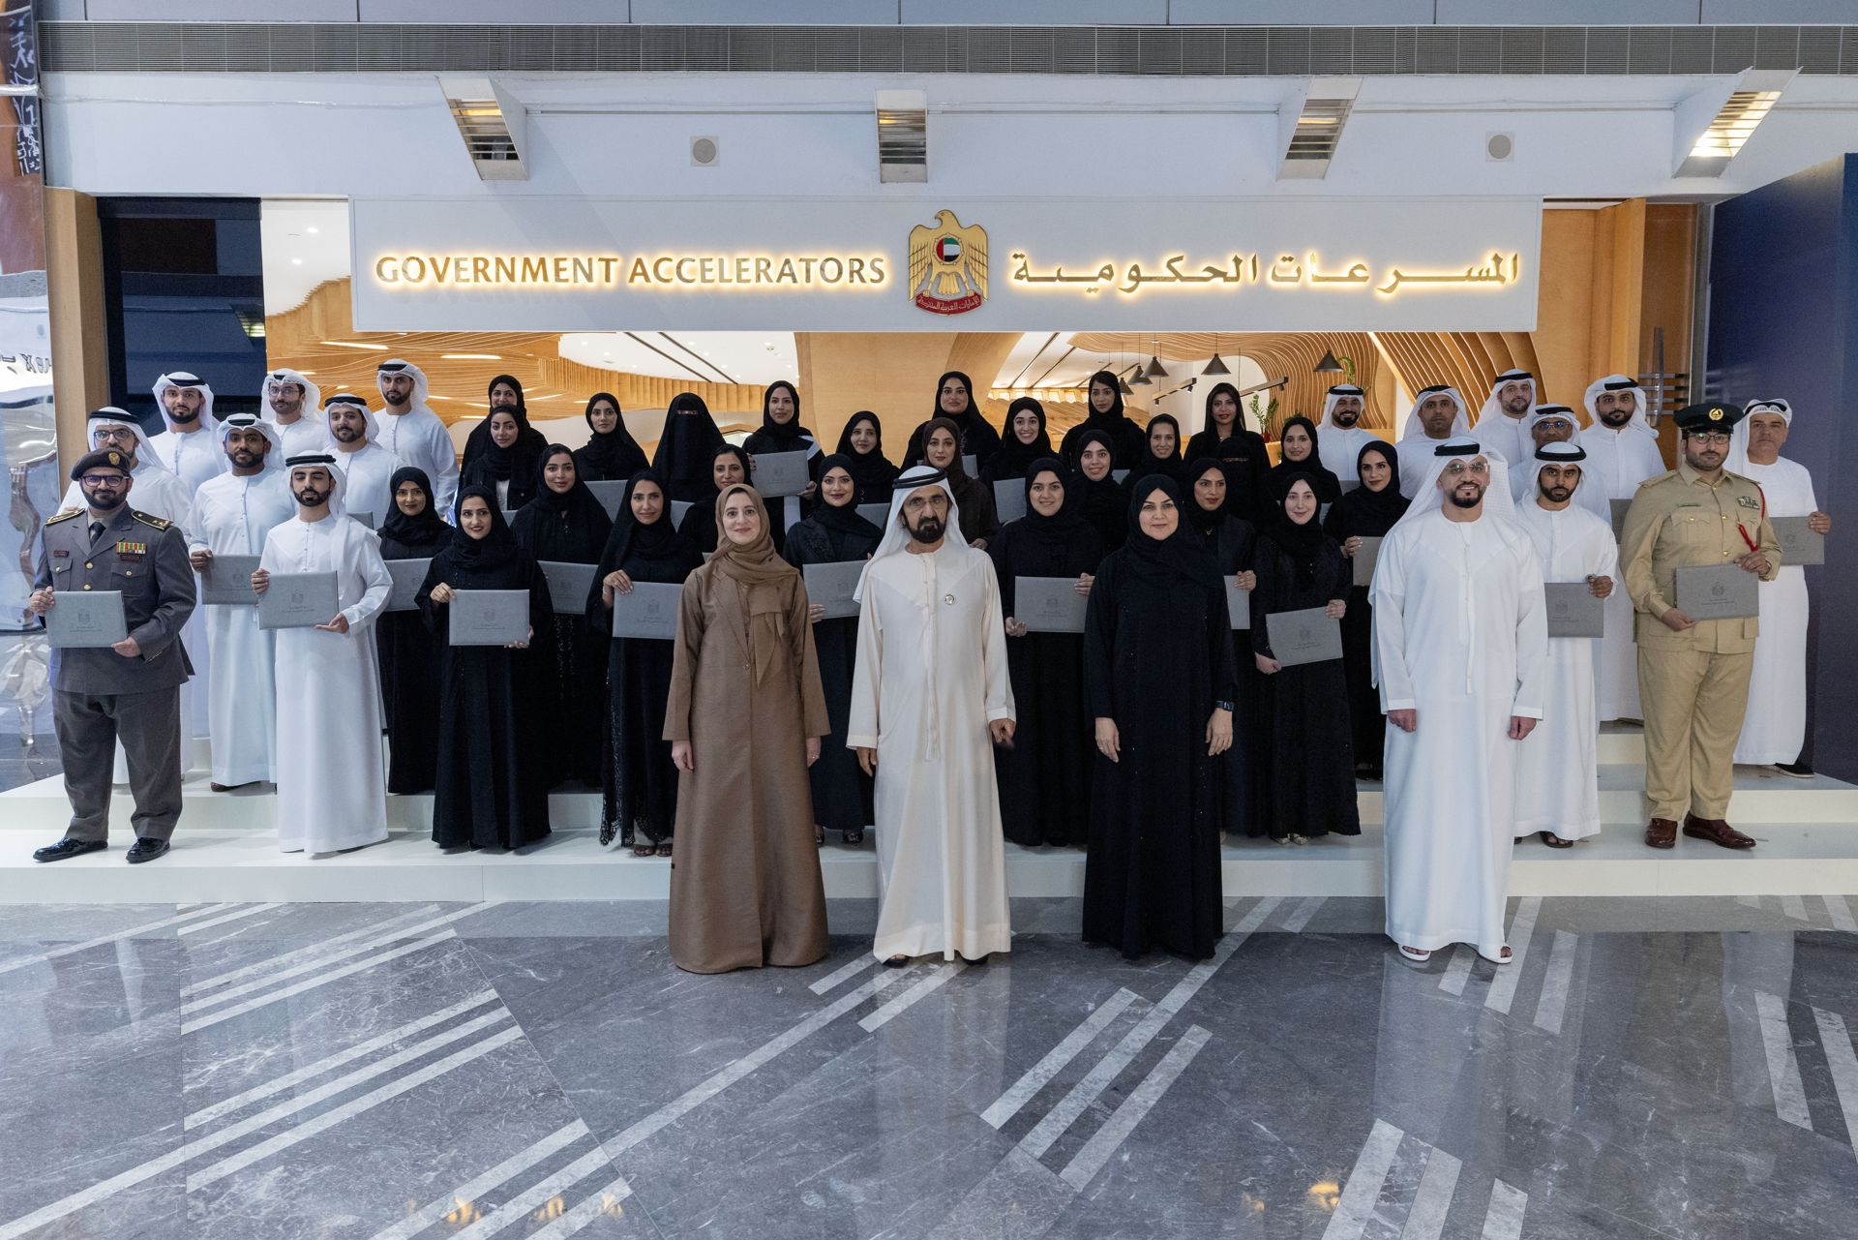

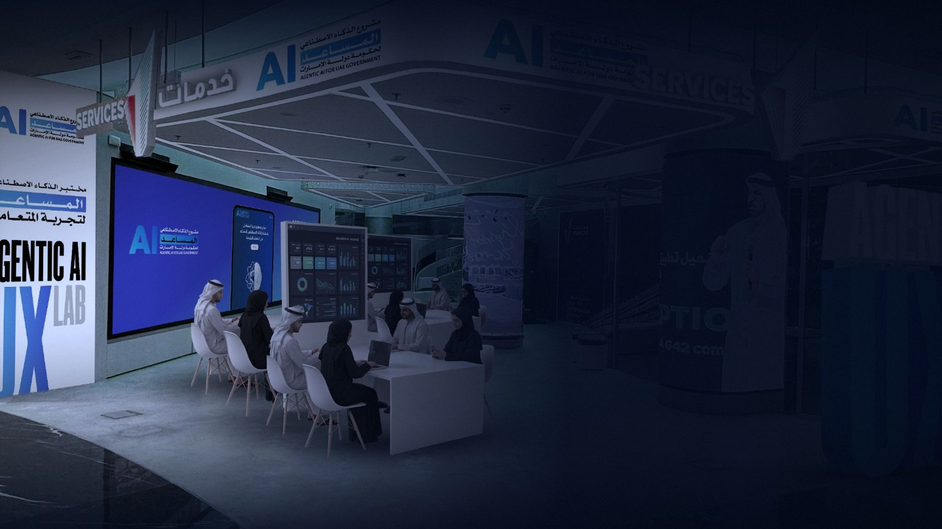

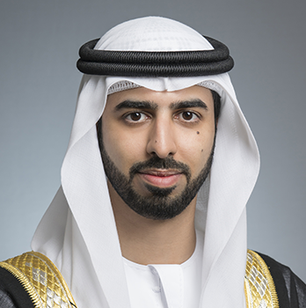















تقويــــــــــــــــــــــــــم الإطلاقــــــــــــــــــــــــــات والإعلانــــــــــــــــــــــــــات
أكتوبر
أكتوبر
أكتوبر
أكتوبر
أكتوبر
أكتوبر
تدريب 80% من موظفي الحكومة (64 ألف موظف)
اتفاقيات منظومة المساعدين مع شركات التقنية
اتفاقيات الشراكات مع شركات التكنولوجيا للتدريب
مسرعات الذكاء الاصطناعي المساعد
التحدي الحكومي السنوي 2026
مختبر تطبيق الذكاء الاصطناعي في الخدمات الحكومية
الخبر جاهز + لتحديد تاريخ الإعلان
على هامش اجتماع مجلس الوزراء؟
على هامش اجتماع مجلس الوزراء؟
الخبر جاهز + لتحديد تاريخ الإعلان
✓ تم الإعلان
✓ تم الإعلان
الفعالية الكبرى في نوفمبر: إطلاق 1.ae والدفعة الأولى من خدمات الـ Agentic AI
نوفمبر
نوفمبر
نوفمبر
نوفمبر
نوفمبر
نوفمبر
فعالية إطلاق منصة شاهين
فعالية إطلاق منظومة الذكاء التشريعي
مرسوم بقانون اتحادي للذكاء الاصطناعي المساعد
أول منظومة أداء حكومية للذكاء الاصطناعي المساعد
الدفعة الأولى من الخدمات والباقات الحكومية
1.ae
إطلاق ‎ae.1
جاهز + للاعتماد
موعد الإطلاق 11 نوفمبر 2026
للتحديد
ديسمبر
نوفمبر
نوفمبر
إطار دولي لقياس الأثر مع WEF
إطلاق الدفعة الثانية من الخدمات والباقات
تحول استقطاب وتوظيف المواهب الحكومية
المعيار الوطني لتقييم جاهزية مساعدي الذكاء الاصطناعي

Slide 5

ملخــــــــــــص إطلاقــــــــــــات الدفـــعــــــــــــة الأولـــــــــــى
مســــــــــــــــــــــــار الخدمــــــــــــــــــــــات
الحكوميــــــــــــــــــــــة
مســــــــــــــــــــــــار العمــــــــــــــــــــــل الحكومــــــــــــــــــي الاستراتيجــــــــــــــــــــــي
مســــــــــــــــــــــــار العمليــــــــــــــــــــــات والدعــــــــــــــــــــــم المؤسســــــــــــــــــــــي
34
19
14
عـــــــــدد الجهـــــــــات
220
324
719
المستهـــــــــدف العـــــــــام للتحـــــــول
خدمة وباقة حكومية
نشاط استراتيجي
عملية تخصصية ودعم مؤسسي
34
90
33
مستهـــــــــدف الدفعـــــــــة الأولـــــــــى
الجهات التي لم تسلم دفعات إطلاق خلال المرحلة الثانية:
مجلس تنافسية الكوادر الإماراتية- المؤسسة الاتحادية للشباب – المركز الاتحادي للمعلومات الجغرافية - الاتحاد للمعلومات الائتمانية – المجلس الوطني الاتحادي
خدمة وباقة حكومية
15% نسبة الإنجاز المتوقعة
نشاط استراتيجي
28% نسبة الإنجاز المتوقعة
عملية تخصصية وعملية دعم مؤسسي
4% نسبة الإنجاز المتوقعة
12
12
9
الجاهـــــــــز منهـــــــــا للإطـــــــــلاق
أو تـــــــــم الإطـــــــــلاق

Slide 6

نقاط للأخذ بعين الاعتبار
ضمان رفع أي تأخر قد يؤثر على الإنجاز لدى الجهات والنظر في الأسباب
المشاركة المستمرة للتجارب الناجحة والمشتركة وتعميمها على مستوى الحكومة (إمكانية تنظيم لقاءات على مستوى اللجنة)
النظر في التحديات المشتركة لدى الجهات الاتحادية على مستوى كافة المسارات

Slide 7
مستـــــــــــــجدات مســــــــــــــــــــــــار
بناء القدرات والتدريب

Slide 8
مستـــــــــــــجدات مســــــــــــــــــــــــار
تقنيات الذكاء الاصطناعي والبيانات

Slide 9
تم ربط أكثر من 60% من الوزارات والجهات الاتحادية مع المنظومة التقنية الوطنية (FedAI)
وجاري العمل على استكمال الربط لبقية الوزارات والجهات الاتحادية
16
34
الجهات التي يمكنها الاستفادة من النظام
الجهات التي تم الربط معها
9 | جامعة الإمارات العربية المتحدة
10 | جامعة زايد
11 | مجمع كليات التقنية العليا
12 | وزارة الرياضة
13 | وزارة الثقافة
14 | أكاديمية أنور قرقاش الدبلوماسية
15 | الاتحاد للمعلومات الائتمانية
16 | المجلس الاتحادي للتركيبة السكانية
1 | وزارة الداخلية
2 | وزارة الخارجية
3 | مصرف الإمارات العربية المتحدة المركزي
4 | وزارة الموارد البشرية والتوطين
5 | الجهاز الوطني لمكافحة المخدرات
6 | النيابة العامة الاتحادية
7 | الهيئة الاتحادية للهوية والجنسية والجمارك وأمن المنافذ
8 | مؤسسة الإمارات للخدمات الصحية
25 | الهيئة العامة للمعاشات والتأمينات الاجتماعية
26 | وزارة الدولة لشؤون المجلس الوطني الاتحادي
27 | وزارة التربية والتعليم
28 | وزارة الطاقة والبنية التحتية
29 | وزارة المالية
30 | وزارة الصحة ووقاية المجتمع
31 | وزارة الصناعة والتكنولوجيا المتقدمة
32 | وزارة الاستثمار
33 | الهيئة الوطنية لإدارة الطوارئ والأزمات والكوارث
34 | هيئة سوق المال
13 | وزارة تمكين المجتمع
14 | وزارة الدفاع
15 | وزارة الاقتصاد والسياحة
16 | وزارة التجارة الخارجية
17 | وزارة التعليم العالي والبحث العلمي
18 | وزارة العدل
19 | الهيئة الوطنية للإعلام
20 | مركز جامع الشيخ زايد الكبير
21 | هيئة تنظيم الاتصالات والحكومة الرقمية
22 | وكالة الإمارات للفضاء
23 | المركز الاتحادي للمعلومات الجغرافية
24 | الهيئة العامة للطيران المدني
1 | هيئة الشؤون الإسلامية والأوقاف والزكاة
2 | الاتحاد لائتمان الصادرات
3 | مؤسسة الإمارات للدواء
4 | مجلس التعليم والتنمية البشرية والمجتمع
5 | مجلس تنافسية الكوادر الإماراتية
6 | الهيئة الاتحادية للموارد البشرية الحكومية
7 | الهيئة الاتحادية للرقابة النووية
8 | المركز الاتحادي للتنافسية والإحصاء
9 | الهيئة الاتحادية للضرائب
10 | المؤسسة الاتحادية للشباب
11 | وزارة شؤون مجلس الوزراء
12 | وزارة التغير المناخي والبيئة
51
إجمالي الجهات المستهدفة
69%
نسبة الربط
1
الجهات الجاري الربط معها
1 | وزارة الأسرة

Slide 10
مستـــــــــــــجدات مســــــــــــــــــــــــار
العمليات والدعم المؤسسي

Slide 11
مستجــــــــــــــــــــدات مســــــــــــــــــــــــار
العمل الحكومي الاستراتيجي

Slide 12
مستـــــــــــــجدات مســــــــــــــــــــــــار
الخـــــــدمات الحـــكومية

Slide 13


